Slide 1



Soongsil Univ/ Kang-jingu, Park-seungjin, Kim-wonhee, Jo-woosung
HOW TO WEAR
Team – Seung Jin, Let's go to the gym!

Slide 2
박승진
김원희
요구사항 정의
메인 폼 기능
보더 기능
게시물 상세보기 기능
보더, 게시물 화면 전환 기능
강진구
요구사항 정의
메인 폼 기능
게시물 작성 기능
카카오맵 API 사용
DB 구조 작성
요구사항 정의
게시물 확인 및 대여 기능
게시물 상세보기 기능
조우성
DB 코어 개발
요구사항 정의
유저 폼 기능
카카오맵 API 사용
보더, 게시물 화면 전환 기능
Notes:
오늘 발표의 Agenda는 다음과 같습니다.
진로 동기
하는 일(무엇을 하는지)
필요한 역량
목표

Slide 3
HISTORY
identification number | revision history | approval date | modifier
입어봐라 발표 PPT V0.1 | 문서 최초 작성 | 2023-05-18 | 김원희, 강진구, 박승진, 조우성
입어봐라 발표 PPT V0.2 | 요구사항 정의 | 2023-06-04 | 조우성
HOW TO WEAR(V0.3) | 문서 고도화 | 2023-06-06 | 박승진

Slide 4
> Demonstration video
> Development purpose
Agenda
> Requirements
> Development method
> Improvement plan
Notes:
오늘 발표의 Agenda는 다음과 같습니다.
진로 동기
하는 일(무엇을 하는지)
필요한 역량
목표

Slide 5

Development purpose
내일 중요한 날인데
입을 옷이 없어..
대여는 너무 오래 걸리고 비싸!
User 1
옷을 사기 전에
잠깐 입어보고 싶은데..
방법이 없을까??
User 2
옷이 너무 많은데
빌려주고 용돈을 벌고 싶어..!
User 3
본인 옷을 다른 유저에게 대여해 주고자 할 때는
입어바라

Slide 6
Requirements
사용자는 옷을 대여할 수 있다.(기간 1일 ~ 7일)
사용자는 대여글 리스트에서 작성자의 평점 및 후기, 이전 글 리스트를 볼 수 있다.
사용자는 대여글 리스트 확인 시, 동일 성별의 글만 확인할 수 있다.
사용자는 대여 글 리스트를 필터링으로 확인할 수 있다.
대여글을 작성할 때 옷의 스타일을 구분할 수 있다.
대여글을 작성할 때 상/하의/신발(속옷 제외)를 구분할 수 있다.
대여글을 작성할 때 이미지 파일을 업로드할 수 있다.
대여글을 작성할 때 최대 대여 기간 및 일정을 지정할 수 있다.
사용자는 옷 반납 후 평점을 지정할 수 있다.
대여에 대한 보상은 가상의 포인트로 지불한다.
사용자는 본인의 대여 이력을 확인할 수 있다.

Slide 7
Development method - Class
Class: UI 화면을 기준으로 Class를 구분(HttpDaemon 제외)
Name | Desc
WindowClass | 메인 화면 출력 및 다른 (user, trade, board …)Windows를 Import 하여 다양한 서비스 제공.
HttpDaemon | kakao map을 사용하기 위해 http Port 활성화용 class 구현
userWindow | 사용자 정보를 확인할 수 있도록 user 화면 class 구현
tradeWindow | board에서 확인한 의상을 대여할 수 있도록 trade 화면 class 구현
postWindow | 사용자가 직접 의상을 올릴 수 있도록 post 화면 class 구현
descWindow | 의상을 등록한 사용자가 작성한 설명을 확인할 수 있도록 desc 화면 class 구현
boardWindow | 여러 사용자들이 등록한 의상들을 볼 수 있도록 board 화면 class 구현
Import: 프로그램을 만들기 위해 Import한 Module
Name | Desc
pyqt5 | UI Module
PyQtWebEngine, requests | Kakao Map을 사용하기 위해 Import 한 Module

Slide 8


Development method - DB
USER
POST
Name | Type | Desc
userID | INT | 사용자 번호(PK)
userName | TEXT | 사용자 명칭
userBirth | DATETIME | 사용자 생년월일
userSex | TEXT | 사용자 성별
userAddress | TEXT | 사용자 거래주소
Name | Type | Desc
postID | INT | 게시물 번호(PK)
postName | TEXT | 게시물 제목
postSubName | TEXT | 게시물 부제목
postDesc | TEXT | 게시물 설명
postDate | DATETIME | 게시물 작성 시간
postEndDate | DATETIME | 게시물 만료 시간
postCategory | TEXT | 게시물 카테고리
postViewCount | INT | 게시물 열람 횟수
postScore | INT | 게시물 점수
postEnabled | INT | 게시물 대여 현황
userID | INT | 게시물 작성 유저(FK)

Slide 9
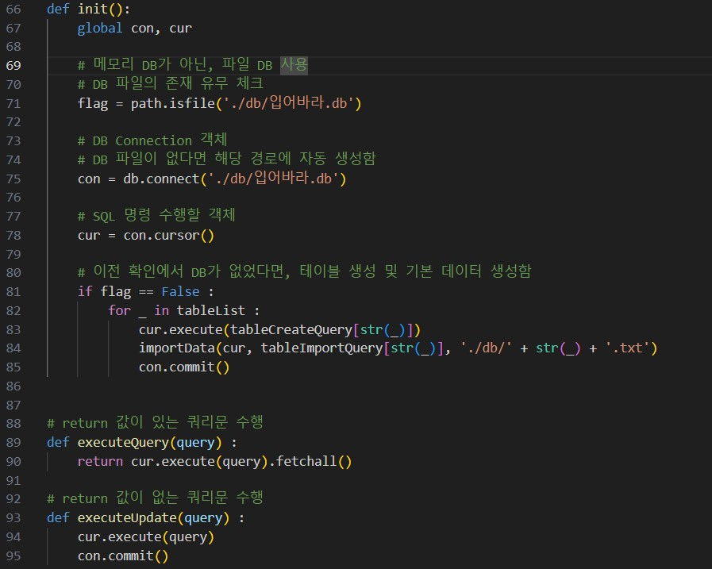
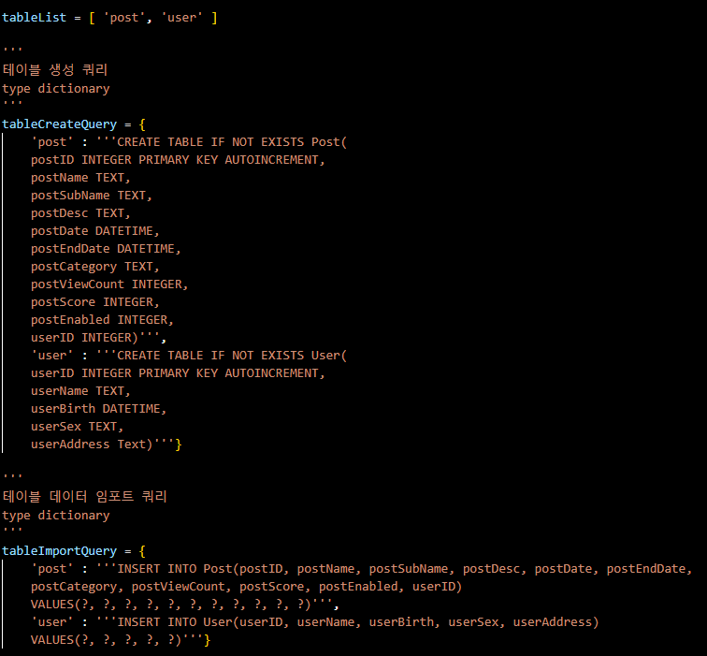
Development method - Src
[파일명]
db.py
[CLASS]
x
[기능]
메모리db가 아닌 파일 db기 때문에 파일 존재 여부 확인해야함.
import 한 sqlite3 가 제공하는 기능인 connect를 통해 db 연동
db 변수 con을 통해서 create table 진행
>> create table 정보

Slide 10
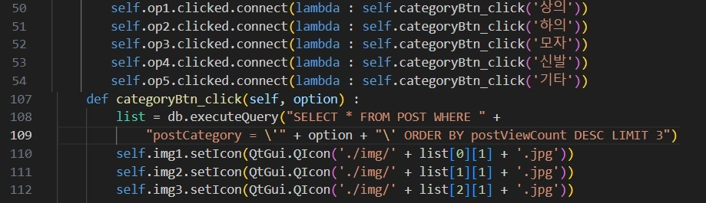
Development method - Src
[파일명]
main.py
[CLASS]
WindowClass
[기능]
메인 카테고리별 조회수 top3 출력

Slide 11
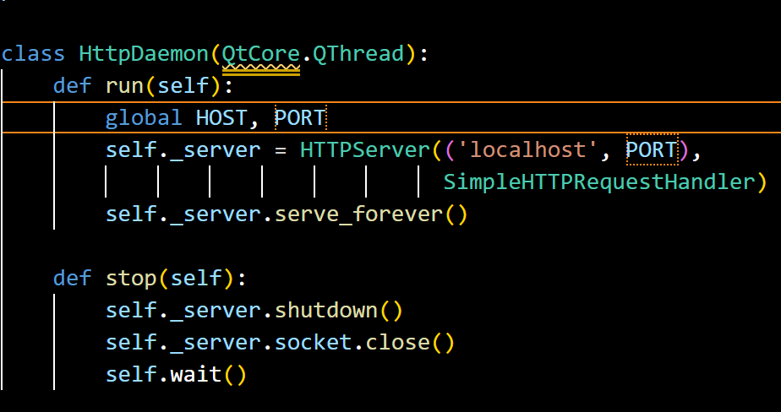
Development method - Src
[파일명]
main.py
[CLASS]
HttpDaemon
[기능]
Kakao Map을 사용하기 위해 http server 포트 생성
stop 시 포트 제거

Slide 12
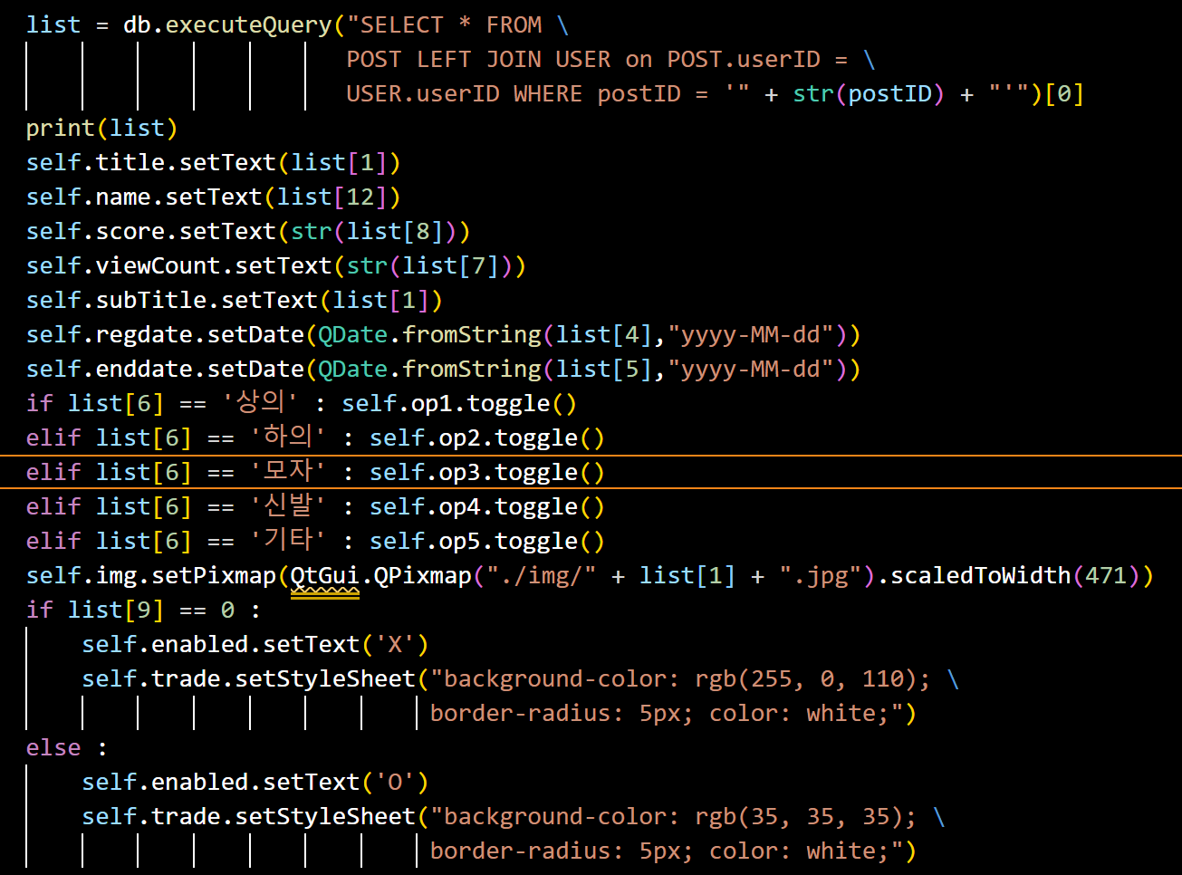
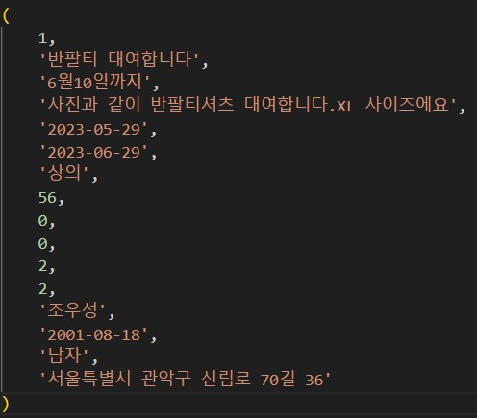
Development method - Src
[파일명]
trade.py
[CLASS]
tradeWindow
[기능]
대여창 출력 부분
사용자가 대여할 의류 선택 시 해당 화면 출력
사용자가 선택한 의류의 postID(sqlite) 를 기준으로 화면 출력
>> 대여신청_쿼리된 게시물 등록 정보

Slide 13
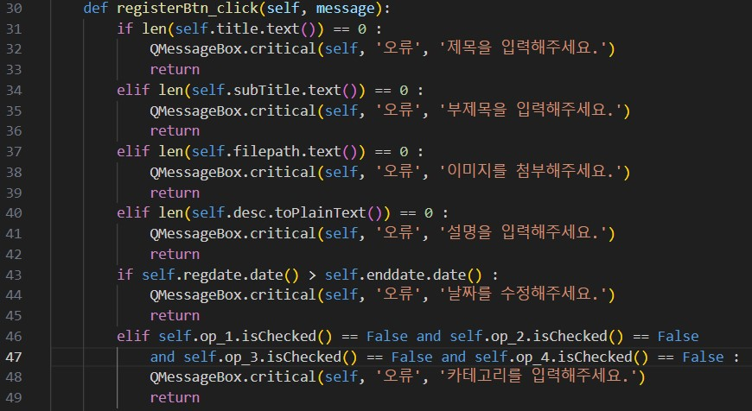
Development method - Src
[파일명]
post.py
[CLASS]
postWindow
[기능]
모든 데이터가 정상적으로 작성되었는지 확인하는 영역
title, subTitle, filepath, desc, regdate… 등

Slide 14
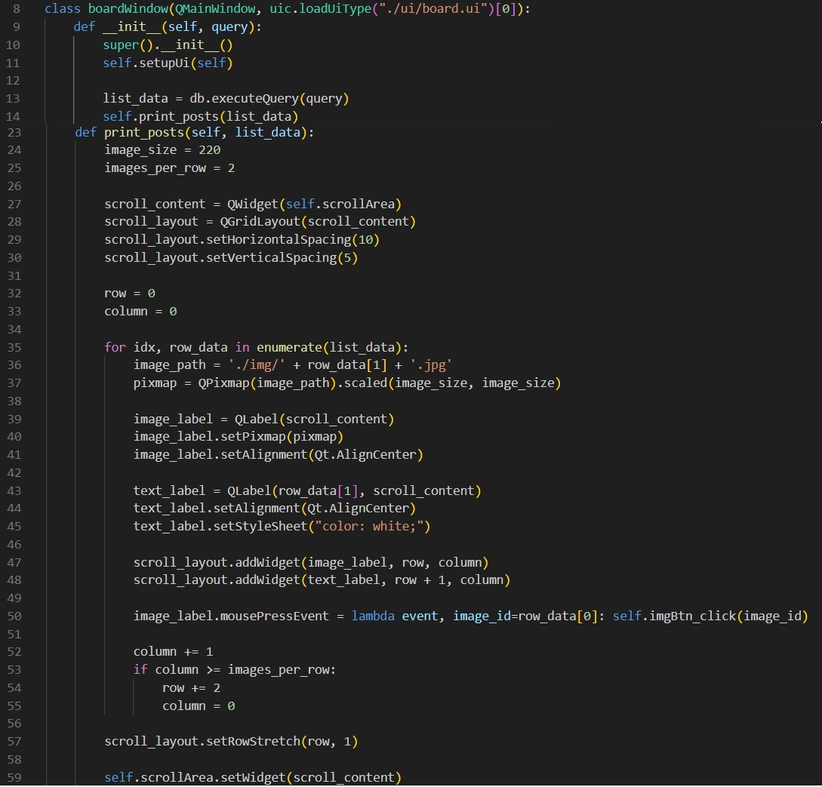
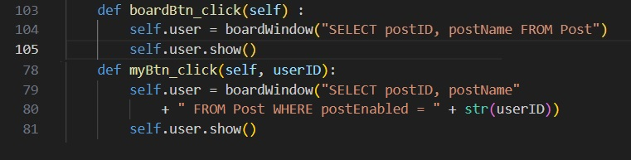
Development method - Src
[파일명]
board.py
[CLASS]
boardWindow
[기능]
스크롤 아레아 생성
쿼리를 통해 가져온 리스트 row_data 만큼 반복
row_data 데이터 안에 들어있는 이미지 정보를 특정 크기의 pixmap으로 로드
스크롤 아레아 addWidget을 통해서 raw_data를 넣음
column만 수치를 증가시켜 아래행으로 넘어가지 않도록 함
게시물이 2개 이상 스크롤에 등록되었을때 다음행에 출력되도록 설정
>> query 매개변수 넣는 부분

Slide 15
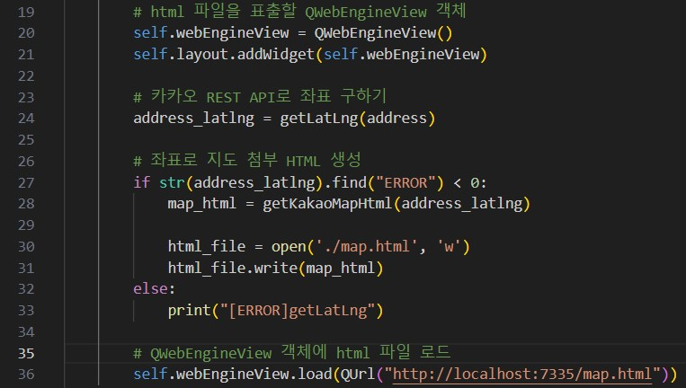
Development method - Src
[파일명]
user.py
[CLASS]
userWindow
[기능]
html 파일을 표현할 QWebEngineView 객체 생성
REST API로 좌표 구함
해당 좌표로 HTML 생성

Slide 16
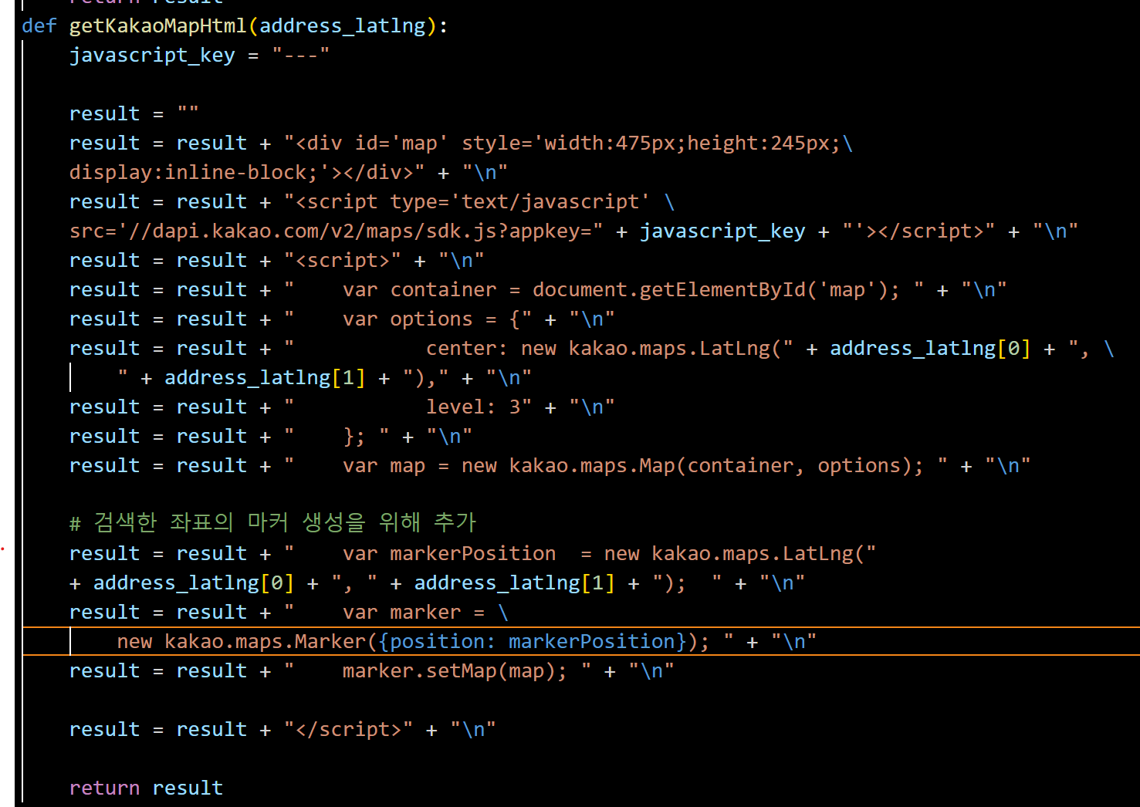
Development method - Src
[파일명]
user.py
[CLASS]
userWindow
[기능]
Kakao 지도를 HTML로 출력
address_latlng 리스트를 받음
위도 및 경도 데이터
Kakao JavaScript API키를 javascript_key 변수에 넣음
HTML 코드를 문자열 변수 result에 추가해 나가면서 Kakao 지도를 생성

